Slide 1
Презентация к внеклассному занятию «Поговорим о дружбе»
Подготовила:
Овсенёва Е.а
Учитель начальных классов
МБОУ СОШ № 3

Slide 2
друг
дружить
дружба

Slide 3
«Поговорим о дружбе»

Slide 4
- Что такое дружба?
- Каким бы вы хотели видеть своего друга?
- Какой я друг?

Slide 6
Знакомый, приятель, товарищ, друг
Что такое дружба?
О человеке, с которым вы просто здороваетесь во дворе, вы можете сказать…
знакомый.
О человеке, с которым время от времени обсуждаете детали компьютерной игры, фильм, какие-то события, вы скажете…
приятель.
Об однокласснике, с которым еще в садик вместе ходили, скажете…
товарищ.
О человеке, которому доверяете свои тайны, с которым делите радости и печали, скажете…
друг.

Slide 7
Дружба -
это близкие отношения, основанные
на взаимном доверии, привязанности,
общности интересов.

Slide 8
ДРУЖБА НУЖНА ВСЕМ
Дружба – главное чудо всегда,
Сто открытий для всех настоящее,
И любая беда – не беда,
Если рядом друзья настоящие.

Slide 9
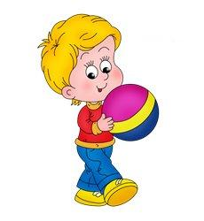
Каким бы вы хотели видеть своего друга?
НАСТОЯЩИЙ ДРУГ -
честный
злой
завистливый
доброжелательный
общительный
хвастливый
отзывчивый
вежливый
жадный

Slide 10
Без друга в жизни туго.

Slide 11
Нет друга – ищи,
а нашёл – береги.
Друг познаётся в беде.
Дружба, как стекло, разобьёшь – не сложишь.

Slide 12
Физминутка

Slide 13
Какой я друг?

Slide 14
Поступай с другими так, как тебе бы хотелось, чтобы поступали с тобой.

Slide 15
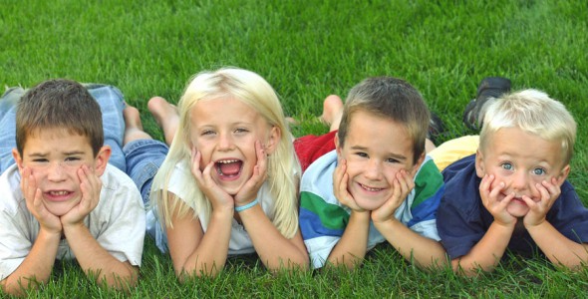
Человек без друзей,
что дерево без корней.

Slide 16
1- Б
Д Р У Ж Б А

Slide 17
По дороге
с облаками …

Slide 18
Спасибо за внимание!

